Slide 1
nio

Slide 2
概述
NIO和传统IO（一下简称IO）之间第一个最大的区别是，IO是面向流的，NIO是面向缓冲区的。 Java IO面向流意味着每次从流中读一个或多个字节，直至读取所有字节，它们没有被缓存在任何地方。此外，它不能前后移动流中的数据。如果需要前后移动从流中读取的数据，需要先将它缓存到一个缓冲区。NIO的缓冲导向方法略有不同。数据读取到一个它稍后处理的缓冲区，需要时可在缓冲区中前后移动。这就增加了处理过程中的灵活性。但是，还需要检查是否该缓冲区中包含所有您需要处理的数据。而且，需确保当更多的数据读入缓冲区时，不要覆盖缓冲区里尚未处理的数据。

Slide 3
概述
IO的各种流是阻塞的。这意味着，当一个线程调用read() 或 write()时，该线程被阻塞，直到有一些数据被读取，或数据完全写入。该线程在此期间不能再干任何事情了。 NIO的非阻塞模式，使一个线程从某通道发送请求读取数据，但是它仅能得到目前可用的数据，如果目前没有数据可用时，就什么都不会获取。而不是保持线程阻塞，所以直至数据变的可以读取之前，该线程可以继续做其他的事情。 非阻塞写也是如此。一个线程请求写入一些数据到某通道，但不需要等待它完全写入，这个线程同时可以去做别的事情。 线程通常将非阻塞IO的空闲时间用于在其它通道上执行IO操作，所以一个单独的线程现在可以管理多个输入和输出通道（channel）

Slide 4
概述
NIO主要有三大核心部分：
Channel(通道)，
Buffer(缓冲区),
Selector。

Slide 5
概述
Channel（通道）
Channel和IO中的Stream(流)是差不多一个等级的。只不过Stream是单向的，譬如：InputStream, OutputStream.而Channel是双向的，既可以用来进行读操作，又可以用来进行写操作。NIO中的Channel的主要实现有：
FileChannel
DatagramChannel
SocketChannel
ServerSocketChanne

Slide 6
概述
Buffer（缓冲区）
NIO中的关键Buffer实现有：ByteBuffer, CharBuffer, DoubleBuffer, FloatBuffer, IntBuffer, LongBuffer, ShortBuffer，分别对应基本数据类型: byte, char, double, float, int, long, short。当然NIO中还有MappedByteBuffer, HeapByteBuffer, DirectByteBuffer等这里先不进行陈述。

Slide 7
概述
Selector
Selector运行单线程处理多个Channel，如果你的应用打开了多个通道，但每个连接的流量都很低，使用Selector就会很方便。例如在一个聊天服务器中。要使用Selector, 得向Selector注册Channel，然后调用它的select()方法。这个方法会一直阻塞到某个注册的通道有事件就绪。一旦这个方法返回，线程就可以处理这些事件，事件的例子有如新的连接进来、数据接收等。

Slide 8
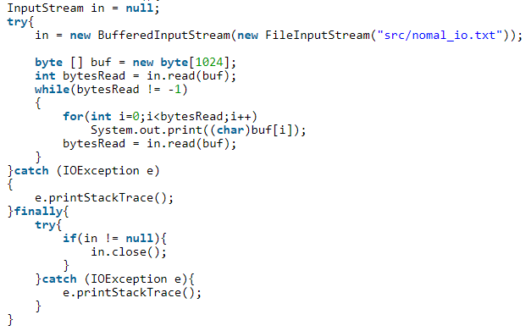
传统IO vs NIO

Slide 9
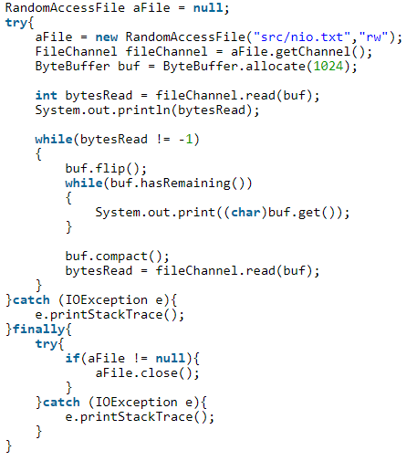
传统IO vs NIO

Slide 10
Buffer的使用
Buffer一般遵循下面几个步骤：
分配空间：ByteBuffer buf = ByteBuffer.allocate(1024);
写入数据到Buffer：int bytesRead = fileChannel.read(buf);
调用filp()方法：buf.flip();
从Buffer中读取数据：System.out.print((char)buf.get());
调用clear()方法或者compact()方法

Slide 11
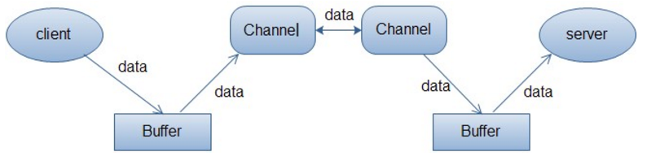
Buffer的使用
Buffer（缓冲区），实际上是一个容器，一个连续数组。Channel提供从文件、网络读取数据的渠道，但是读写的数据都必须经过Buffer。

Slide 12
Buffer的使用
向Buffer中写数据：
从Channel写到Buffer (fileChannel.read(buf))
通过Buffer的put()方法 （buf.put(…)）
从Buffer中读取数据：
从Buffer读取到Channel (channel.write(buf))
使用get()方法从Buffer中读取数据 （buf.get()）

Slide 13
Buffer的使用
可以把Buffer简单地理解为一组基本数据类型的元素列表，它通过几个变量来保存这个数据的当前位置状态
capacity缓冲区数组的总长度
position下一个要操作的数据元素的位置
limit缓冲区数组中不可操作的下一个元素的位置：limit<=capacity
mark用于记录当前position的前一个位置或者默认是0

Slide 14
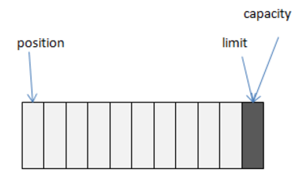
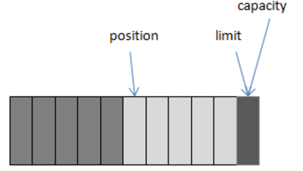
Buffer的使用
我们通过ByteBuffer.allocate(11)方法创建了一个11个byte的数组的缓冲区，初始状态如上图，position的位置为0，capacity和limit默认都是数组长度。当我们写入5个字节时，变化如下图：

Slide 15
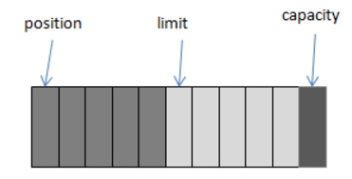
Buffer的使用
这时我们需要将缓冲区中的5个字节数据写入Channel的通信信道，所以我们调用ByteBuffer.flip()方法，变化如下图所示(position设回0，并将limit设成之前的position的值)：
这时底层操作系统就可以从缓冲区中正确读取这个5个字节数据并发送出去了。在下一次写数据之前我们再调用clear()方法，缓冲区的索引位置又回到了初始位置。 position将被设回0，limit设置成capacity，换句话说，Buffer被清空了。

Slide 16
Buffer的使用
如果Buffer中有一些未读的数据，调用clear()方法，数据将“被遗忘”，意味着不再有任何标记会告诉你哪些数据被读过，哪些还没有。如果Buffer中仍有未读的数据，且后续还需要这些数据，但是此时想要先先写些数据，那么使用compact()方法。compact()方法将所有未读的数据拷贝到Buffer起始处。然后将position设到最后一个未读元素正后面。

Slide 17
SocketChannel
NIO的强大功能部分来自于Channel的非阻塞特性，套接字的某些操作可能会无限期地阻塞。例如，对accept()方法的调用可能会因为等待一个客户端连接而阻塞；对read()方法的调用可能会因为没有数据可读而阻塞，直到连接的另一端传来新的数据。总的来说，创建/接收连接或读写数据等I/O调用，都可能无限期地阻塞等待，直到底层的网络实现发生了什么。慢速的，有损耗的网络，或仅仅是简单的网络故障都可能导致任意时间的延迟。然而不幸的是，在调用一个方法之前无法知道其是否阻塞。NIO的channel抽象的一个重要特征就是可以通过配置它的阻塞行为，以实现非阻塞式的信道。
channel.configureBlocking(false)

Slide 18
SocketChannel
Java NIO中的SocketChannel是一个连接到TCP网络套接字的通道。可以通过以下2种方式创建SocketChannel：
打开一个SocketChannel并连接到互联网上的某台服务器。
SocketChannel socketChannel = SocketChannel.open();
一个新连接到达ServerSocketChannel时，会创建一个SocketChannel。
socketChannel.connect(new InetSocketAddress(“服务端ip”, 服务端端口));
关闭 SocketChannel
当用完SocketChannel之后调用SocketChannel.close()关闭SocketChannel：
socketChannel.close();

Slide 19
SocketChannel
从 SocketChannel 读取数据
要从SocketChannel中读取数据，调用一个read()的方法之一。以下是例子：
ByteBuffer buf = ByteBuffer.allocate(48);
int bytesRead = socketChannel.read(buf);
首先，分配一个Buffer。从SocketChannel读取到的数据将会放到这个Buffer中。
然后，调用SocketChannel.read()。该方法将数据从SocketChannel 读到Buffer中。read()方法返回的int值表示读了多少字节进Buffer里。如果返回的是-1，表示已经读到了流的末尾（连接关闭了）。

Slide 20
SocketChannel
写入 SocketChannel
写数据到SocketChannel用的是SocketChannel.write()方法，该方法以一个Buffer作为参数。示例如下：
String newData = “……………………”；
ByteBuffer buf = ByteBuffer.allocate(48);
buf.clear();
buf.put(newData.getBytes());
buf.flip();
while(buf.hasRemaining()) {
channel.write(buf);
}
注意SocketChannel.write()方法的调用是在一个while循环中的。Write()方法无法保证能写多少字节到SocketChannel。所以，我们重复调用write()直到Buffer没有要写的字节为止。

Slide 21
SocketChannel
如果SocketChannel在非阻塞模式下，此时调用connect()，该方法可能在连接建立之前就返回了。为了确定连接是否建立，可以调用finishConnect()的方法。像这样：
socketChannel.configureBlocking(false);
socketChannel.connect(new InetSocketAddress(“ip", prot));
while(! socketChannel.finishConnect() ){
//wait, or do something else...
}

Slide 22
Selector
Selector类可以用于避免使用阻塞式客户端中很浪费资源的“忙等”方法。例如，考虑一个IM服务器。像QQ或者旺旺这样的，可能有几万甚至几千万个客户端同时连接到了服务器，但在任何时刻都只是非常少量的消息需要读取和分发。这就需要一种方法阻塞等待，直到至少有一个信道可以进行I/O操作，并指出是哪个信道。NIO的选择器就实现了这样的功能。一个Selector实例可以同时检查一组信道的I/O状态。用专业术语来说，选择器就是一个多路开关选择器，因为一个选择器能够管理多个信道上的I/O操作。

Slide 23
Selector
如果用传统的方式来处理这么多客户端，使用的方法是轮询地去检查所有的客户端是否有I/O操作，效率非常低。
使用Selector，它返回的结果只有两种结果，一种是0，即在你调用的时刻没有任何客户端需要I/O操作，另一种结果是一组需要I/O操作的客户端，这是你就根本不需要再检查了，因为它返回给你的肯定是你想要的。这样一种通知的方式比那种主动轮询的方式要高效得多！

Slide 24
Selector
要使用选择器（Selector），需要创建一个Selector实例（使用静态工厂方法open()）并将其注册（register）到想要监控的信道上（注意，这要通过channel的方法实现，而不是使用selector的方法）。
Selector selector = Selector.open();
SelectionKey key = channel.register(selector,Selectionkey.OP_READ);

Slide 25
Selector
注意register()方法的第二个参数。这是一个“interest集合”，意思是在通过Selector监听Channel时对什么事件感兴趣。可以监听四种不同类型的事件：Connect、Accept、Read、Write、
这四种事件用SelectionKey的四个常量来表示：
SelectionKey.OP_CONNECT
SelectionKey.OP_ACCEPT
SelectionKey.OP_READ
SelectionKey.OP_WRITE

Slide 26
Selector
当向Selector注册Channel时，register()方法会返回一个SelectionKey对象。这个对象包含了一些属性：
interest集合：所选择的感兴趣的事件集合
ready集合：是通道已经准备就绪的操作的集合
Channel
Selector
附加的对象（可选）

Slide 27
Selector
interest集合来检测channel中什么事件或操作已经就绪。可以使用以下四个方法，它们都会返回一个布尔类型：
selectionKey.isAcceptable();
selectionKey.isConnectable();
selectionKey.isReadable();
selectionKey.isWritable();

Slide 28
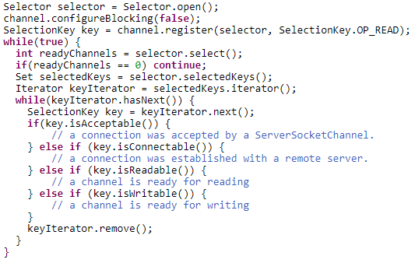
Selector

Slide 29
ServerSocketChannel
Java NIO中的 ServerSocketChannel 是一个可以监听新进来的TCP连接的通道, 就像标准IO中的ServerSocket一样。ServerSocketChannel类在 java.nio.channels包中。
示例代码：
ServerSocketChannel serverSocketChannel = ServerSocketChannel.open();
serverSocketChannel.socket().bind(new InetSocketAddress(9999));

Slide 30
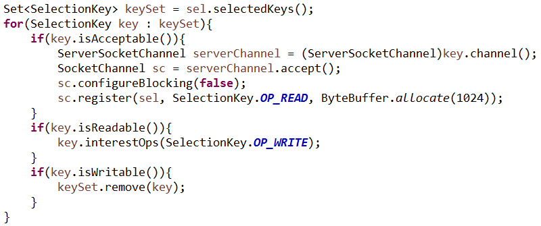
ServerSocketChannel

